Slide 1
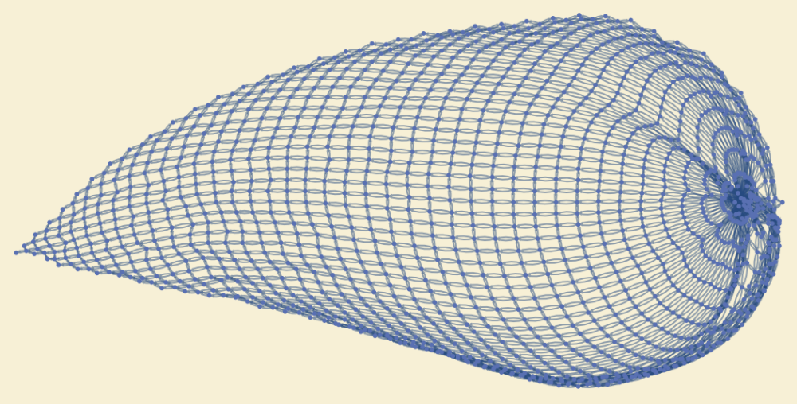
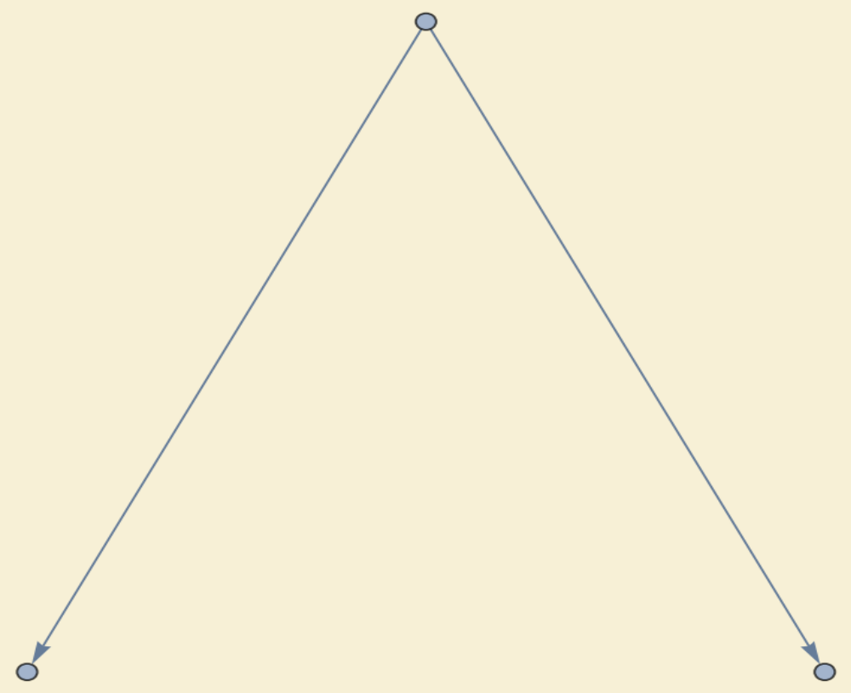

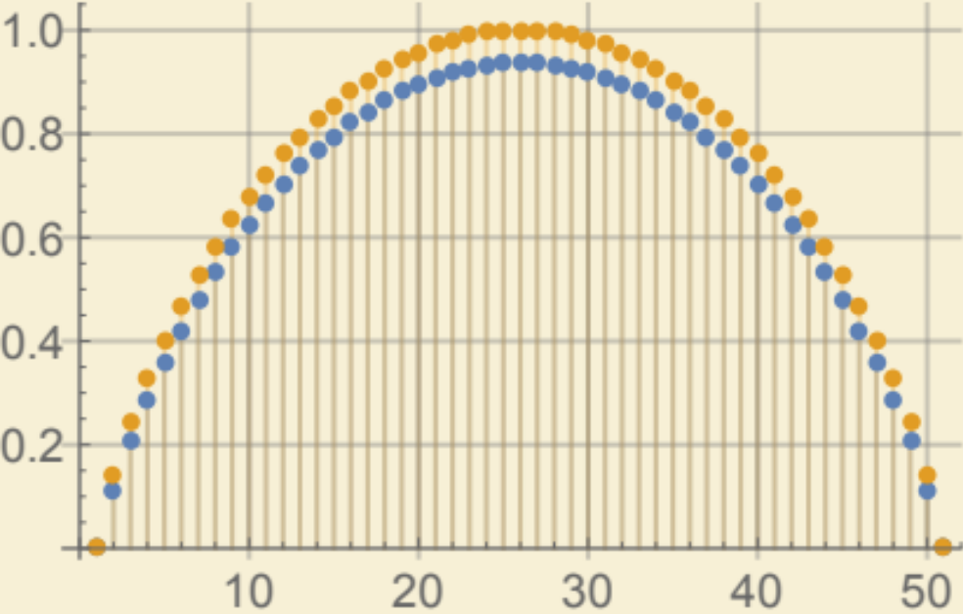
Бином Ньютона
π
Энтропия
Информация
Математические
Эксперименты

Slide 2
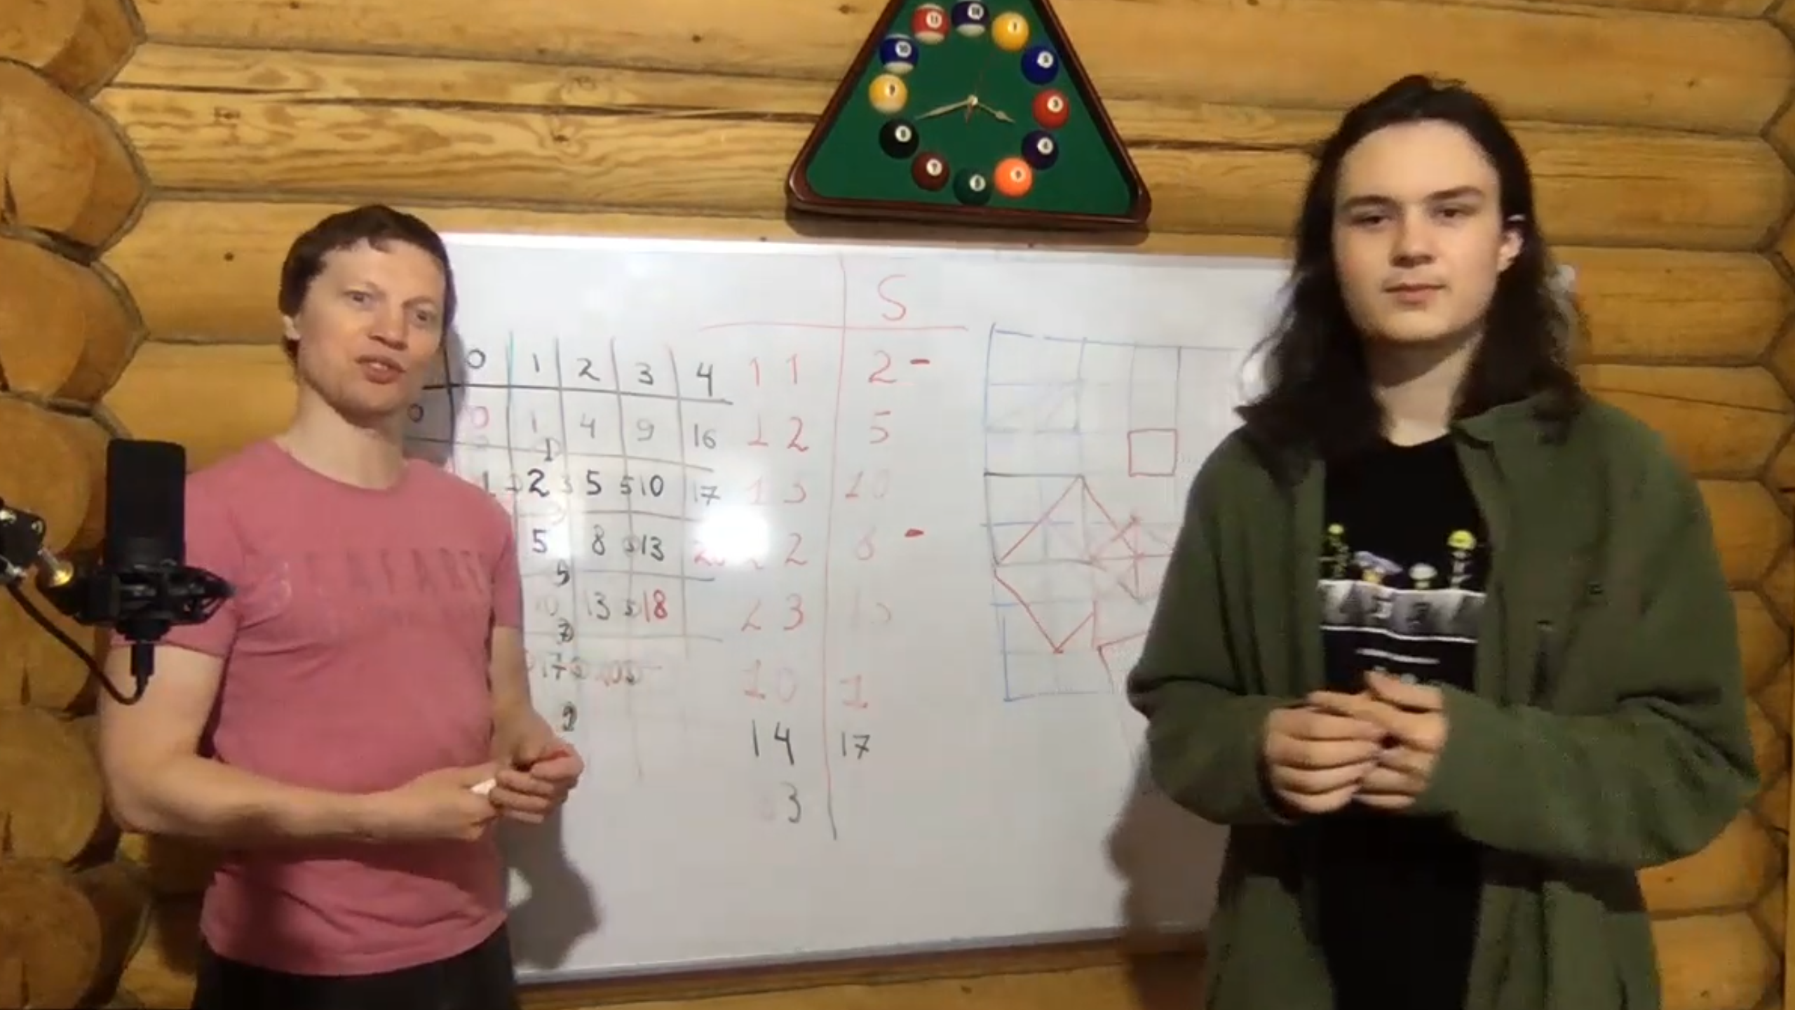
Теорема
Пифагора
для самых маленьких
Математические
Эксперименты

Slide 3
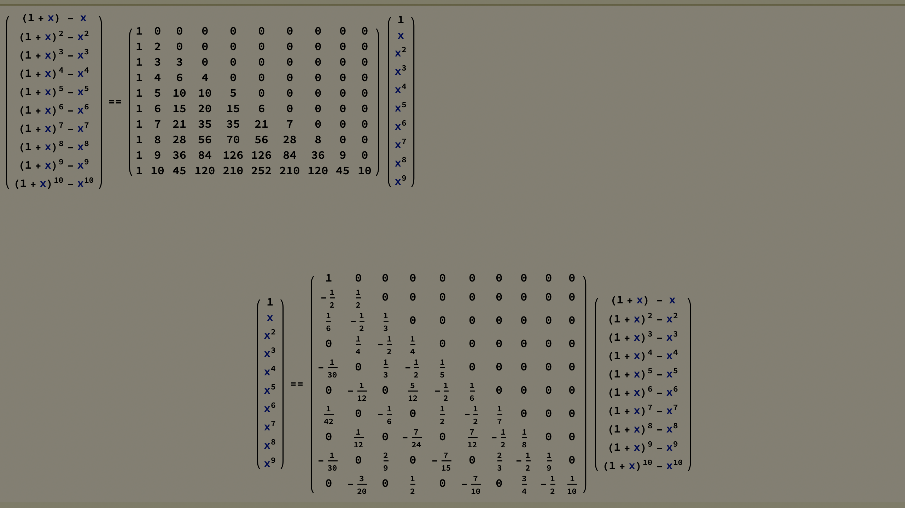
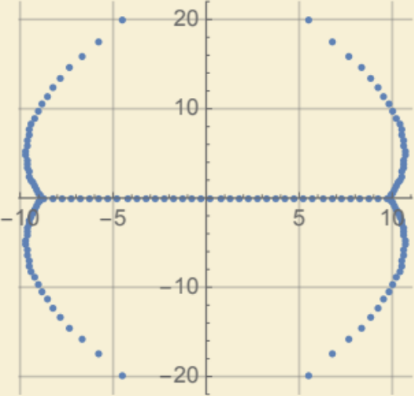
^{От треугольника Паскаля}
ζ(-1)
ζ(-2)
ζ(-3)
1⁵+2⁵+… + n⁵ = ?
^{до Дзета-функции}
Математические
Эксперименты

Slide 4
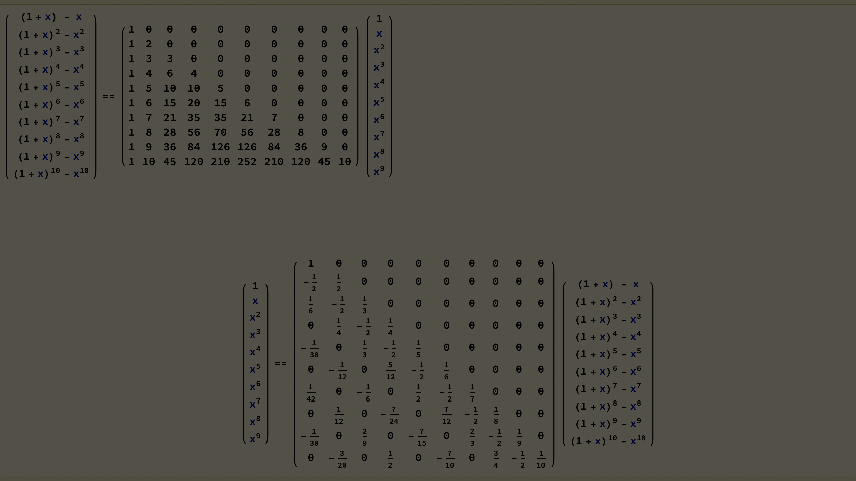
Формула для
1^{1/2}+2^{1/2}+ … +m^{1/2}= ?
^{Дзета-функция}
^{в ± 1/2 , ± 3/2}
Математические
Эксперименты

Slide 5
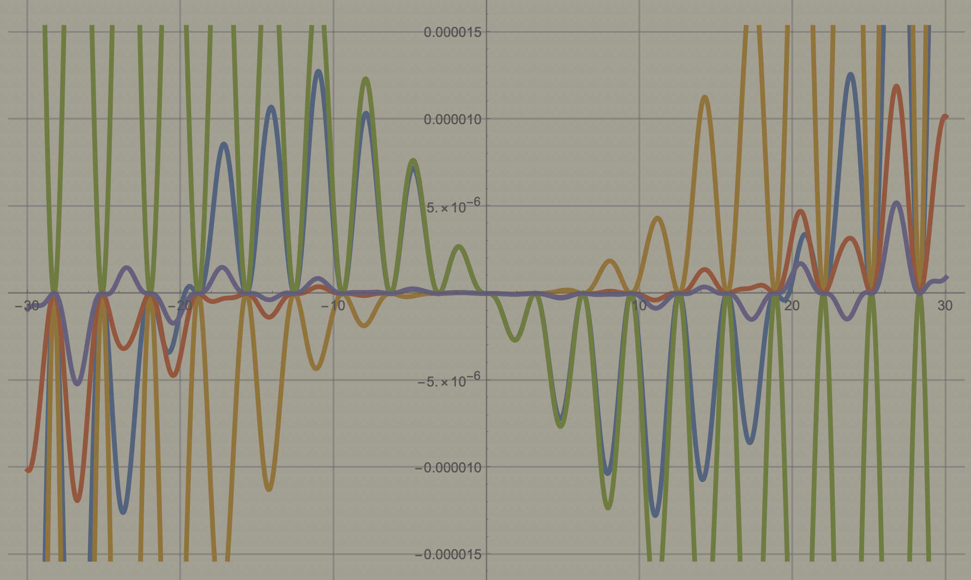
^{От SIN(x) до Дзета-функции}
Математические
Эксперименты

Slide 6
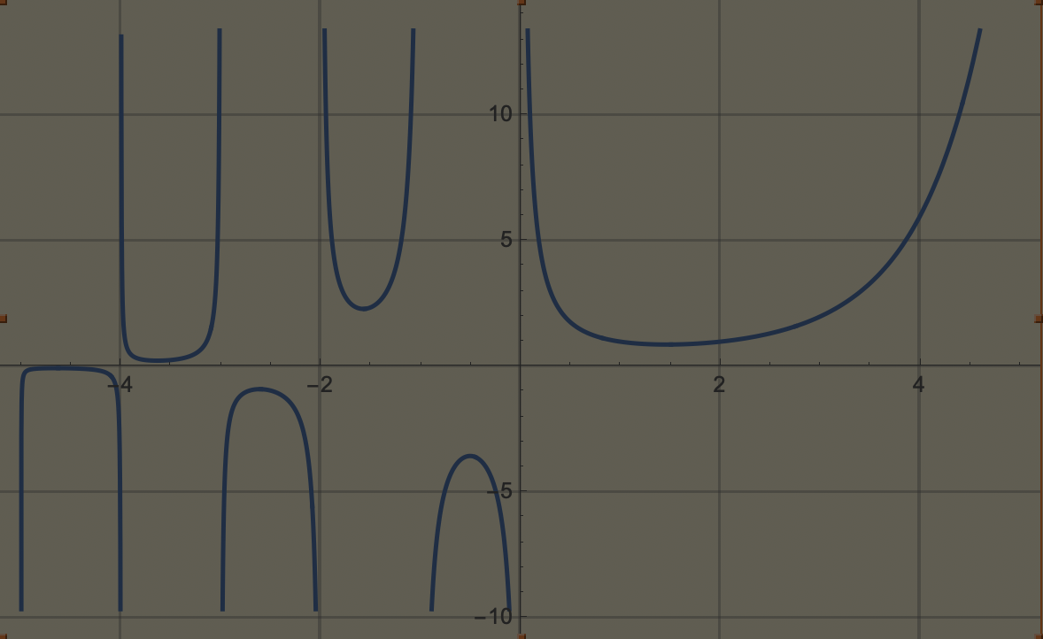
^{Cracking}
^{Gamma Function}
Математические
Эксперименты

Slide 7
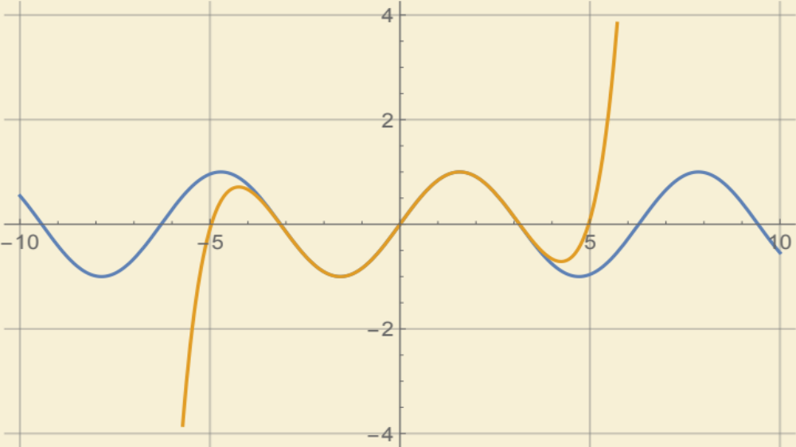
^{Производная}
^{“на пальцах”}
e^{x,} log(x)
Математические
Эксперименты
^{Ряд Тейлора}

Slide 8
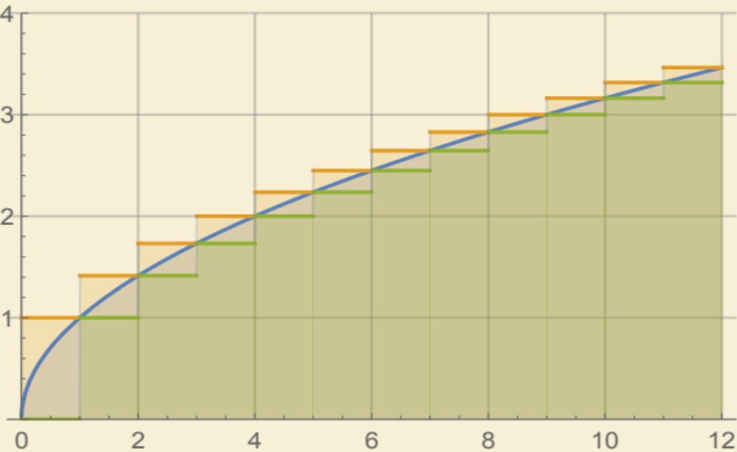
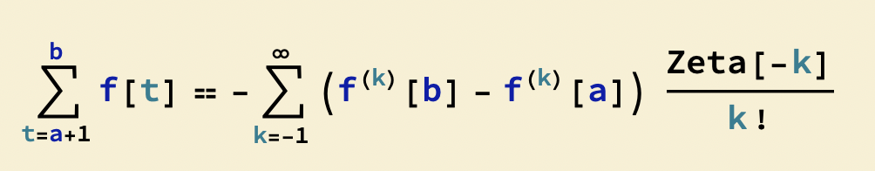
ζ(z)
функция
^{Формула}
^{Эйлера –Маклорена}
и
Математические
Эксперименты

Slide 9
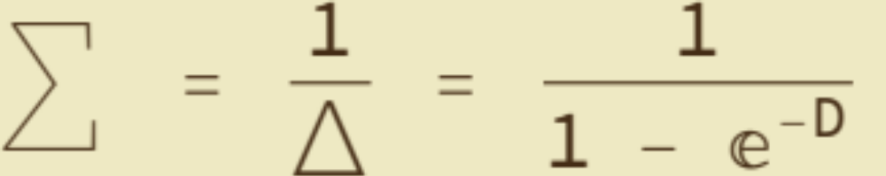
^{Формула}
^{Эйлера –Маклорена}
ЧАСТЬ 2
Математические
Эксперименты

